Slide 1

KHỞI ĐỘNG

Slide 2
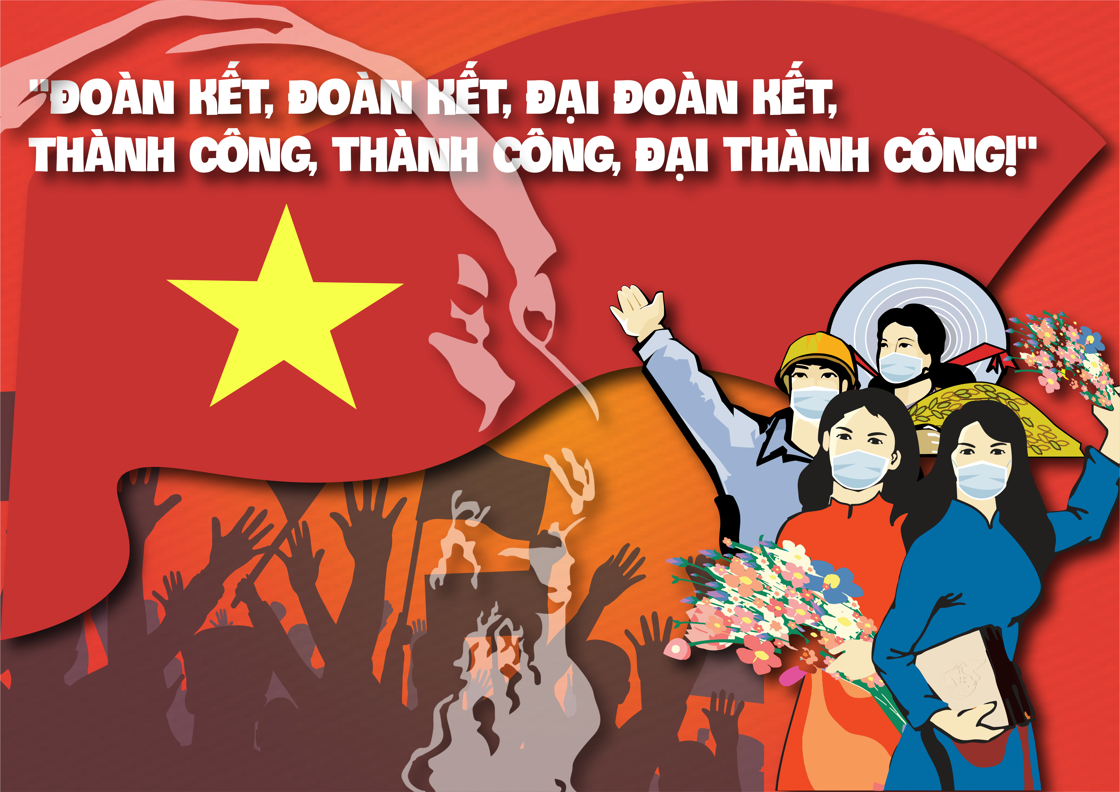
“Đoàn kết, đoàn kết, đại đoàn kết, Thành công, thành công, đại thành công!”
Em hiểu về quan điểm trên của chủ tịch Hồ Chí Minh như thế nào? Tại sao Người lại nhấn mạnh như vậy? Hãy lấy 1 vài ví dụ về sức mạnh đại đoàn kết trong lịch sử dựng nước và giữ nước của ông cha ta.

Slide 3
BÀI 15: KHỐI ĐẠI ĐOÀN KẾT DÂN TỘC TRONG LỊCH SỬ VIỆT NAM
1. Sự hình thành khối đại đoàn kết dân tộc
a. Khái niệm

Slide 4
Đọc thông tin, khai thác các tư liệu trong SGK, em hãy cho biết khái niệm đại đoàn kết dân tộc là gì?

Slide 5
BÀI 15: KHỐI ĐẠI ĐOÀN KẾT DÂN TỘC TRONG LỊCH SỬ VIỆT NAM
1. Sự hình thành khối đại đoàn kết dân tộc
a. Khái niệm
- Đại đoàn kết dân tộc là di sản vô giá, truyền thống quý báu của dân tộc Việt Nam.

Slide 6
Đọc thông tin, khai thác các tư liệu trong SGK, em hãy cho biết khối đại đoàn kết dân tộc ở Việt nam được hình thành dựa trên những cơ sở nào, được thể hiện ra sao trong các thời kì lịch sử?

Slide 7
BÀI 15: KHỐI ĐẠI ĐOÀN KẾT DÂN TỘC TRONG LỊCH SỬ VIỆT NAM
1. Sự hình thành khối đại đoàn kết dân tộc
b. Cơ sở
- Khối đại đoàn kết dân tộc được hình thành trên cơ sở tình cảm gia đình và vì tình yêu quê hương đất nước.

Slide 8
BÀI 15: KHỐI ĐẠI ĐOÀN KẾT DÂN TỘC TRONG LỊCH SỬ VIỆT NAM
1. Sự hình thành khối đại đoàn kết dân tộc
b. Cơ sở
- Khối đại đoàn kết dân tộc được hình thành trên cơ sở tình cảm gia đình và vì tình yêu quê hương đất nước.
- Quá trình đoàn kết trong cuộc đấu tranh xã hội, chống giặc ngoại xâm và chinh phục thiên nhiên đã tạo nên truyền thống yêu nước, đoàn kết trong cộng đồng các dân tộc Việt Nam.

Slide 9

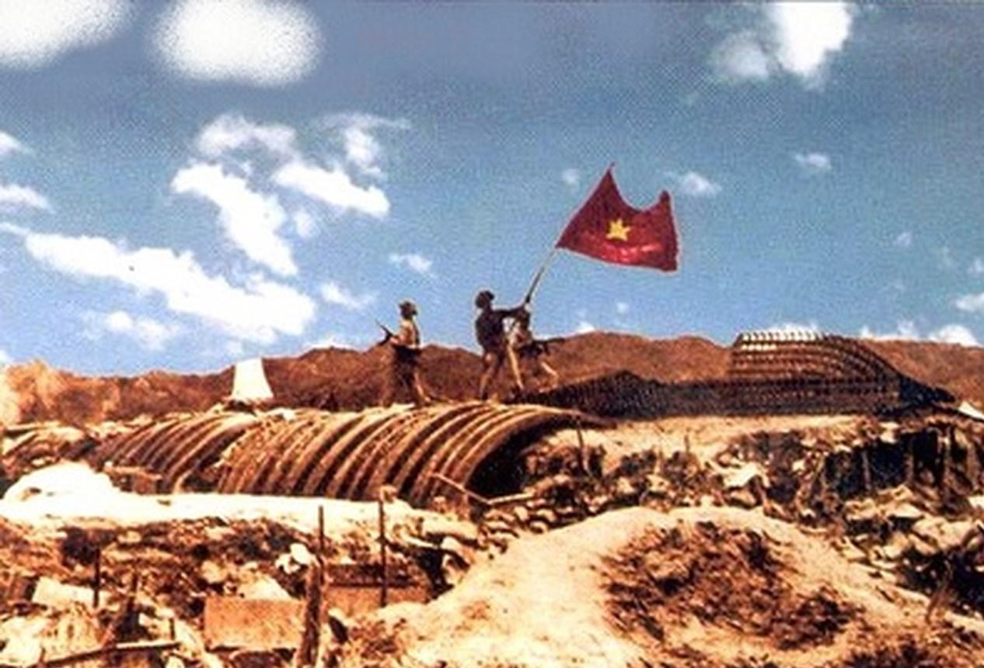
Thời kì cận – hiện đại: Khối đại đoàn kết dân tộc được hình thành trong cuộc kháng chiến chống Mỹ, Pháp và thời kì đổi mới.

Slide 10
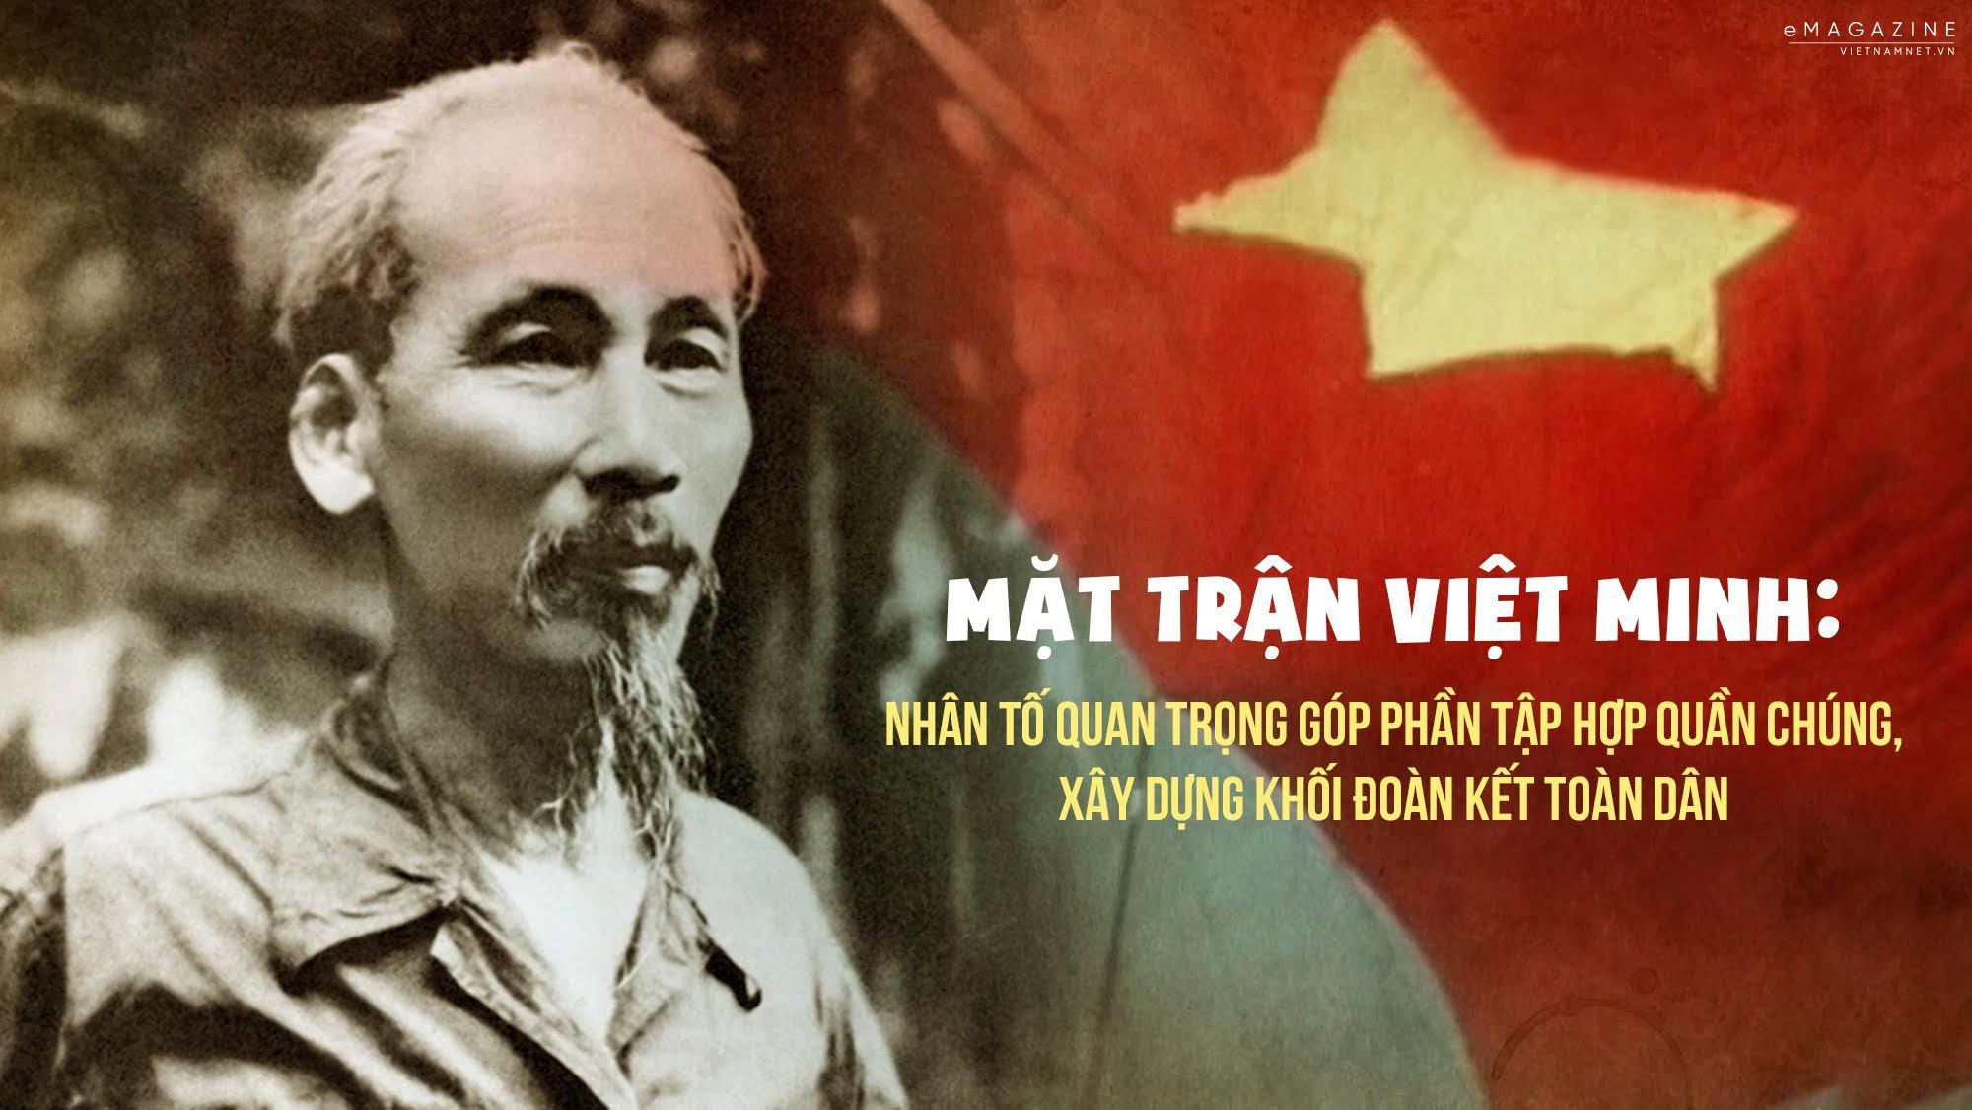
Khi Đảng Cộng sản Việt Nam ra đời (1930), khối đại đoàn kết dân tộc được phát huy thông qua các hình thức mặt trận phù hợp với từng thời kì cách mạng.

Slide 11
BÀI 15: KHỐI ĐẠI ĐOÀN KẾT DÂN TỘC TRONG LỊCH SỬ VIỆT NAM
1. Sự hình thành khối đại đoàn kết dân tộc
2. Vai trò và tầm quan trọng của khối đại đoàn kết
a. Trong lịch sử dựng nước và giữ nước
Trong quá trình dựng nước và giữ nước ở Việt nam khối đại đoàn kết có vai trò và tầm quan trọng như thế nào?

Slide 12
BÀI 15: KHỐI ĐẠI ĐOÀN KẾT DÂN TỘC TRONG LỊCH SỬ VIỆT NAM
1. Sự hình thành khối đại đoàn kết dân tộc
2. Vai trò và tầm quan trọng của khối đại đoàn kết
a. Trong lịch sử dựng nước và giữ nước

Slide 13

Ngay khi mới ra đời
Ngay từ khi ra đời, người Việt cổ đã sớm tạo nên cộng đồng trong các hoạt động trị thuỷ, xây dựng các công trình cộng đồng, hình thành xóm làng…
Trong các cuộc đấu tranh chống giặc ngoại xâm
Trong thời bình

Slide 14
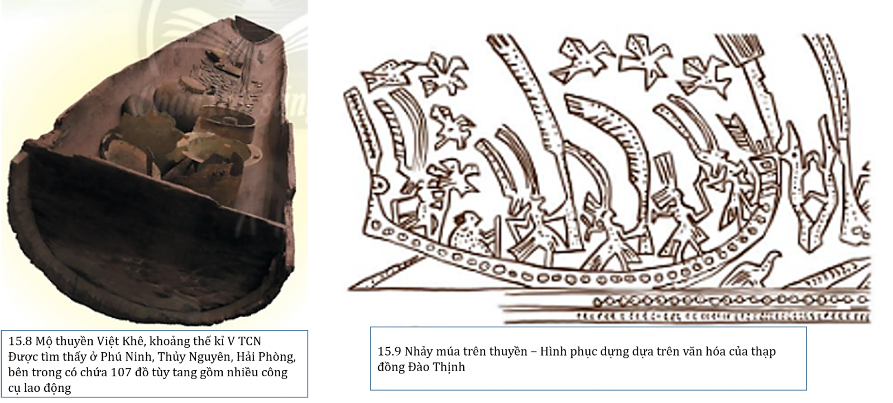

Slide 15
Ngay khi mới ra đời
Ngay từ khi ra đời, người Việt cổ đã sớm tạo nên cộng đồng trong các hoạt động trị thuỷ, xây dựng các công trình cộng đồng, hình thành xóm làng…
Trong các cuộc đấu tranh chống giặc ngoại xâm
Đại đoàn kết dân tộc tạo nên sức mạnh quyết định cho mọi thắng lợi bảo vệ vững chắc nền độc lập.
Trong thời bình

Slide 16
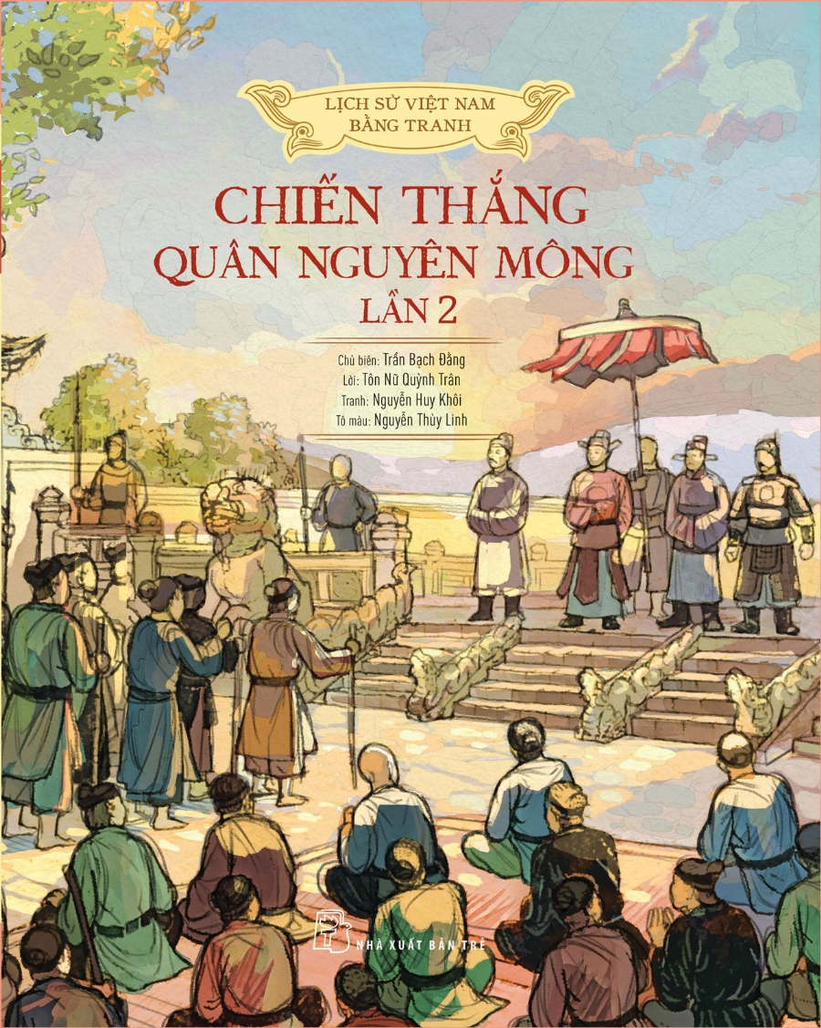
Quá trình dựng nước trên cơ sở đoàn kết để chinh phục thiên nhiên và nhu cầu chống giặc ngoại xâm đã nhanh chóng phát triển thành sức mạnh đoàn kết toàn dân tộc, trở thành truyền thống trong suốt chiều dài lịch sử dựng nước và giữ nước.

Slide 17
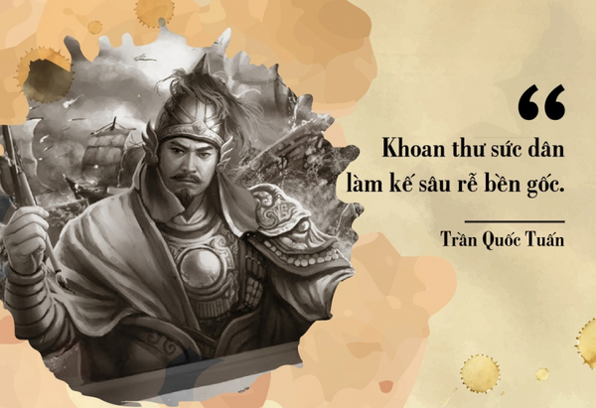
Các cuộc kháng chiến chống quân Mông – Nguyên (thế kỉ XIII) Hưng Đạo Vương Trần Quốc Tuấn: “Vua tôi đồng lòng, anh em hoà thuận, cả nước góp sức chiến đấu nên giặc phải bó tay”.

Slide 18
Ngay khi mới ra đời
Ngay từ khi ra đời, người Việt cổ đã sớm tạo nên cộng đồng trong các hoạt động trị thuỷ, xây dựng các công trình cộng đồng, hình thành xóm làng…
Trong các cuộc đấu tranh chống giặc ngoại xâm
Đại đoàn kết dân tộc tạo nên sức mạnh quyết định cho mọi thắng lợi bảo vệ vững chắc nền độc lập.
Trong thời bình
Đoàn kết dân tộc chính là nhân tố ổn định xã hội, tạo nền tảng xây dựng, phát triển đất nước.

Slide 19
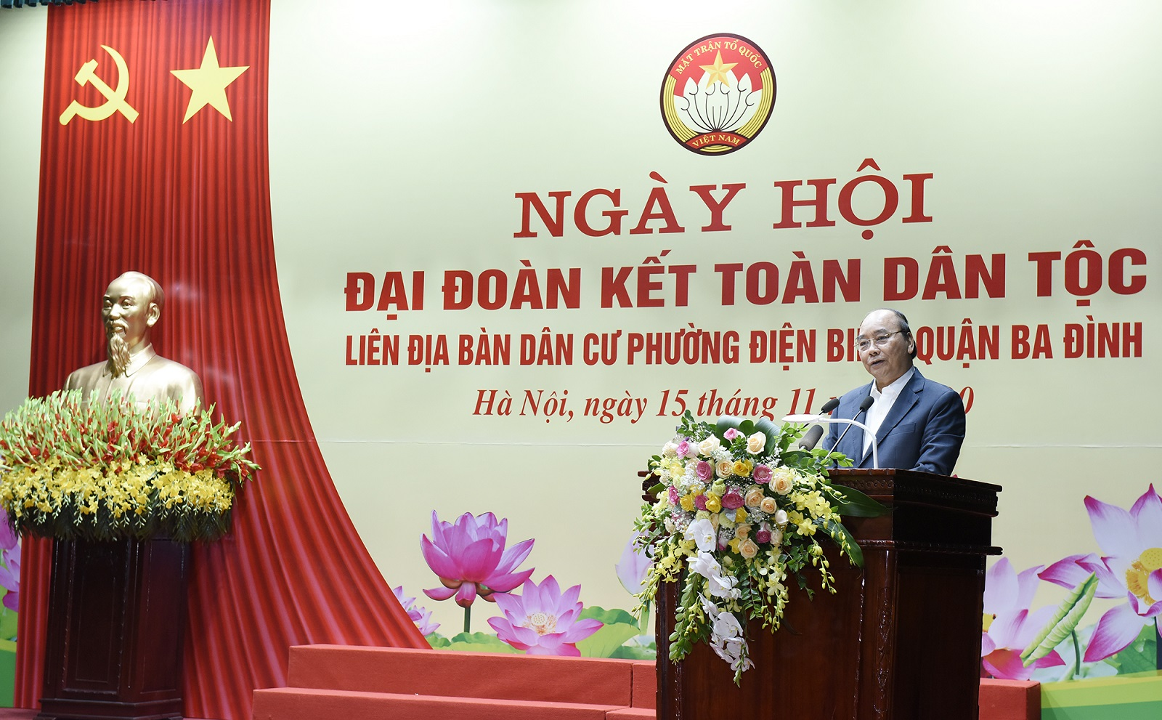
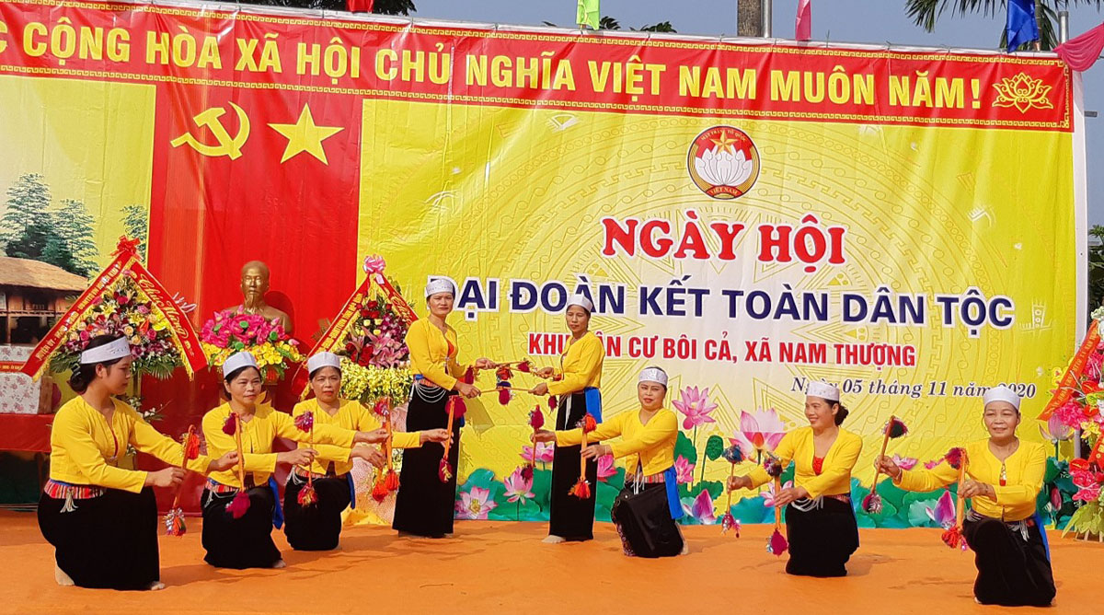

Slide 20
BÀI 15: KHỐI ĐẠI ĐOÀN KẾT DÂN TỘC TRONG LỊCH SỬ VIỆT NAM
1. Sự hình thành khối đại đoàn kết dân tộc
2. Vai trò và tầm quan trọng của khối đại đoàn kết
a. Trong lịch sử dựng nước và giữ nước
b. Trong sự nghiệp xây dựng và bảo vệ Tổ quốc hiện nay

Slide 21
BÀI 15: KHỐI ĐẠI ĐOÀN KẾT DÂN TỘC TRONG LỊCH SỬ VIỆT NAM
1. Sự hình thành khối đại đoàn kết dân tộc
2. Vai trò và tầm quan trọng của khối đại đoàn kết
a. Trong lịch sử dựng nước và giữ nước
b. Trong sự nghiệp xây dựng và bảo vệ Tổ quốc hiện nay
- Đoàn kết dân tộc là vấn đề có ý nghĩa chiến lược, quyết định thành công trong công cuộc xây dựng và bảo vệ Tổ quốc.

Slide 22
BÀI 15: KHỐI ĐẠI ĐOÀN KẾT DÂN TỘC TRONG LỊCH SỬ VIỆT NAM
2. Vai trò và tầm quan trọng của khối đại đoàn kết
a. Trong lịch sử dựng nước và giữ nước
b. Trong sự nghiệp xây dựng và bảo vệ Tổ quốc hiện nay
- Đoàn kết dân tộc là vấn đề có ý nghĩa chiến lược, quyết định thành công trong công cuộc xây dựng đất nước.
- Đoàn kết dân tộc là yếu tố khẳng định vị thế quốc gia trước những thác thức của thời đại mới.

Slide 23





LUYỆN TẬP

Slide 24

VẬN DỤNG
Tìm kiếm thông tin, hãy cho biết một số câu nói/ viết của Chủ tịch Hồ Chí Minh về đại đoàn kết dân tộc.

Slide 25







BÀI HỌC KẾT THÚC.

